Slide 1







Fuzzy Theory
21010469 김민경

Slide 2
2.4 퍼지집합의 정의
2.5 퍼지집합 개념의 확장
2.6 퍼지집합의 연산

Slide 3



2.4.1 퍼지집합의 표시
보통집합 : 소속함수의 값이 1 또는 0
퍼지집합 : 소속함수의 값이 1과 0 사이의 임의의 값
03

Slide 4
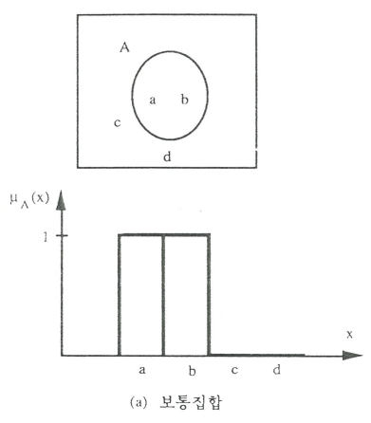
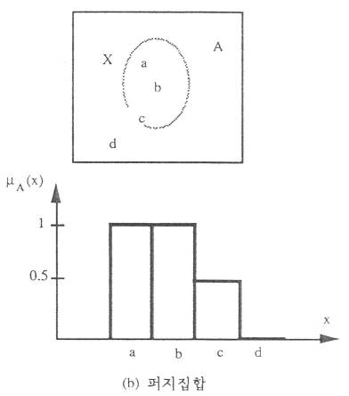
2.4.1 퍼지집합의 표시
eg) 퍼지집합, A = “두어”개의 소속함수 표현
04

Slide 5
2.4.1 퍼지집합의 표시
각 원소별로 소속정도를 함께 표현
A = {(2, 1.0), (3, 0.5)}
또는
A = 1.0/2 + 0.5/3
* ‘+’ 표시는 합집합의 의미
05

Slide 6
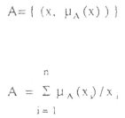

2.4.1 퍼지집합의 표시
각 원소별로 소속정도를 함께 표현
06

Slide 7

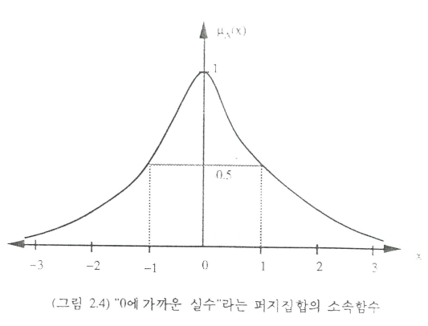
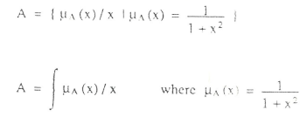
2.4.2 퍼지집합의 예
A = { 0에 가까운 실수 },
실수 1이 집합 A에 속할 가능성은??
-> ½ = 0.5
07

Slide 8

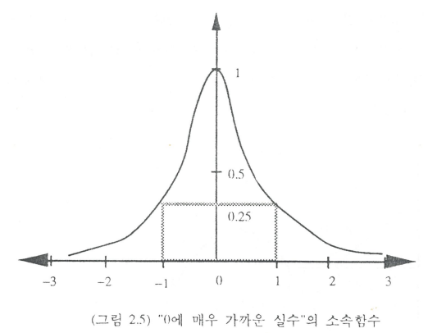
2.4.2 퍼지집합의 예
B = { 0에 매우 가까운 실수 },
08

Slide 9

2.4.2 퍼지집합의 예
A = { a에 가까운 실수 },
09

Slide 10
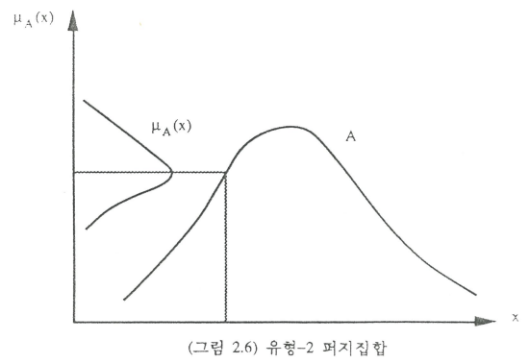
2.4.3 퍼지집합의 확장
유형-n (type-n) 퍼지집합
소속함수의 값이 애매한 값일 때, 소속함수의 값 자체를 퍼지집합이라 정의
소속함수의 값이 애매하지 않을 경우 유형-1 (type-1) 퍼지집합
성인
|
청년, 장년, 노인
유형-2
유형-1
10

Slide 11
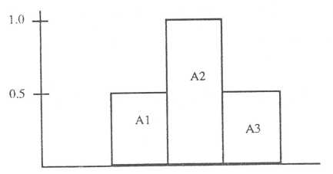
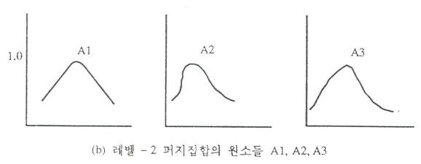
2.4.3 퍼지집합의 확장
레벨 – k (level - k) 퍼지집합
레벨 – k (level - k) 퍼지집합
원소들이 퍼지집합인 퍼지집합
유형-2
유형-1
11

Slide 12
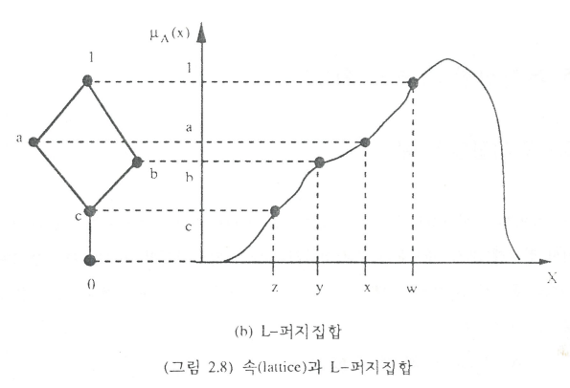


2.4.3 퍼지집합의 확장
레벨 – k (level - k) 퍼지집합
레벨 – k (level - k) 퍼지집합
L – 퍼지집합 (L– fuzzy set : lattice fuzzy set)
치역을 부분순서가 되도록 확장한 것이 L – 퍼지집합
L 은 부분순서 구조를 나타내는데 이용되는 속(lattice)를 표현
12

Slide 13
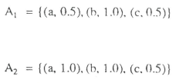

2.4.4 전체집합과 퍼지집합의 관계
퍼지집합 A를 전체집합 X에서 정의하면, A는 X의 부분집합
X = { a, b, c }
13

Slide 14
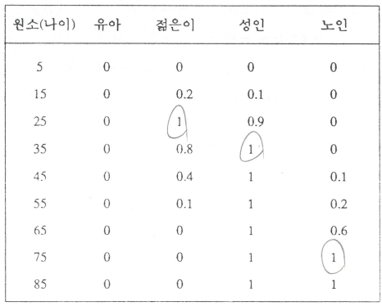
2.5.1 퍼지집합의 예
나이를 나타내는 전체집합 X
X = { 5, 15, 25, 35, 45, 55, 65, 75, 85 }
4개의 퍼지집합 “유아”, “성인”, “젊은이”, “노인”
14

Slide 15

2.5.1 퍼지집합의 예
지지 (support)
전체집합 X내의 원소 중 퍼지집합 A에 조금이라도 포함되어 있는 원소들
최대 소속함수 값이 1이 되면 이 퍼지집합을 정규화 (normalized) 되었다고 한다.
( 젊은이, 성인, 노인 )
15

Slide 16
2.5.2 alpha - 수준집합
일정한 가능성 (소속함수 값) 이상 포함된 원소들로만 구성된 ‘보통집합’
소속함수의 값이 alpha 이상인 원소들로 이루어짐
16

Slide 17
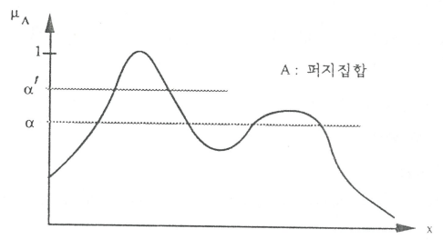
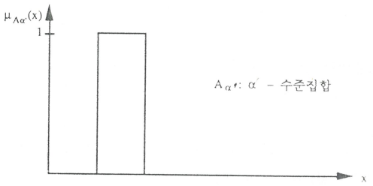
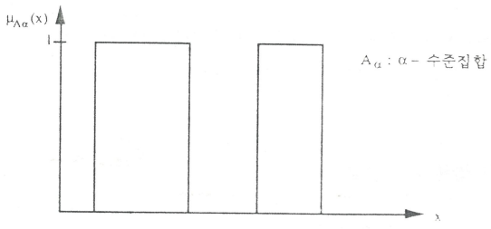
2.5.2 alpha - 수준집합
17

Slide 18
2.5.2 alpha - 수준집합
- 예를 들어, “젊은이”에서 alpha = 0.2로 하여 만든 alpha-수준집합
“0.2 이상의 가능성으로 젊은이라고 할 수 있는 나이”
18

Slide 19

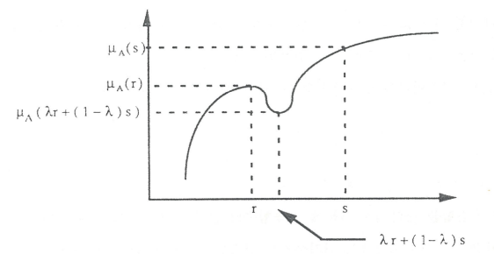
2.5.3 볼록 퍼지집합
- 어느 퍼지집합의 모든 수준집합이 볼록집합이면, 그 퍼지집합은 볼록하다
19

Slide 20
2.5.4 퍼지 숫자
어느 퍼지집합이 볼록 (convex)하고 정규화 (normalized)되어 있으며
실수에서 정의될 때 그 소속함수가 연속적 (piecewise continuous)이면
이 퍼지집합을 퍼지숫자
20

Slide 21

2.5.5 퍼지집합의 크기
첫째, 퍼지집합 A에 있는 각 원소의 소속 가능성의 합을 원소의 개수로 표현
Scalar cardinality : 스칼라 cardinality
21

Slide 22


2.5.5 퍼지집합의 크기
둘째, 퍼지집합 A의 크기를 전체집합 X와 비교하여 표현
Relative cardinality : 상대 cardinality
22

Slide 23
2.5.5 퍼지집합의 크기
셋째, 퍼지집합 A의 크기를 퍼지숫자로 표현
퍼지 cardinality
23

Slide 24

2.5.5 퍼지집합의 크기
24

Slide 25
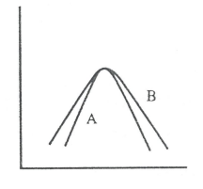
2.5.6 퍼지집합 사이의 관계
모든 원소 x의 A와 B에 소속된 정도가 같을 때 A와 B가 동치
퍼지집합 A와 B에서 다음 관계가 만족하면 A가 B의 부분집합
25

Slide 26
2.5.6 퍼지집합 사이의 관계
예를 들어 “성인”과 “노인”을 비교, 노인은 성인의 진부분집합
26

Slide 27
2.6.1 여집합
보통집합과 마찬가지로 퍼지집합의 여집합을 구할 수 있다.
성인의 여집합을 미성년이라 하면,
27

Slide 28

2.6.2 합집합
합집합을 계산할 때, 어느 원소 x의 소속함수의 값은 A와 B 중 큰 값을 취한다.
28

Slide 29

2.6.3 교집합
교집합을 계산할 때, 어느 원소 x의 소속함수의 값은 A와 B 중 작은 값을 취한다.
29

Slide 30



THANKS FOR WATCHING

